Slide 1
EĞİTİMDE ÖLÇME VE DEĞERLENDİRME
Ankara Üniversitesi
Eğitimde Ölçme ve Değerlendirme Anabilim Dalı
1. Hafta
Dr. Cansu AYAN

Slide 2
Konular
1. Okul Öğrenmelerinde Ölçme ve Değerlendirmenin Önemi
2. Ölçme ve Değerlendirmeyle İlgili Temel Kavramlar (Ölçme/Değerlendirme/Değişkenler/Birim/Ölçek Türleri/Hata vs)
3. Ölçme Araçlarında Bulunması Gereken Özellikler (Geçerlik /Güvenirlik / Kullanışlılık)
4. Ölçme Araçlarının Sınıflandırılması (Bilişsel/duyuşsal/psikomotor özelliklerim ölçülmesi) / Bilişsel özelliklerin sınıflandırılması-Taksonomi)
5. Eğitimde kullanılan ölçme araçları ve madde tipleri / puanlama
6. Test Geliştirme Süreci
7. Madde ve Test İstatistiklerinin Hesaplanması / Standart Puanlar
8. Ölçme Sonuçlarına Dayalı Olarak Not Verme

Slide 3
Eğitim
Bireylere yaşantıları yoluyla istendik ve kalıcı davranışlar kazandırma süreci (Ertürk, 2013)
Davranışlarını istendik yönde değiştirmek için yararlanılan bir sistem

Slide 4
Bir Sistem Olarak Eğitim
Bir dizi amacı yerine getirmek için birbiriyle ilişkili parçalardan oluşan yapıya sistem denir (Baykul, 1999). Okullar, işletmeler, çeşitli kurum ve kuruluşlar gibi yapılar, belirli amaçlar doğrultusunda oluşturulmuş birer sistemdir.

Slide 5
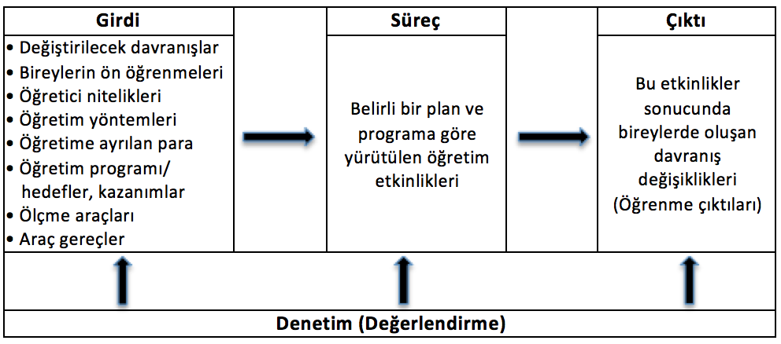

Slide 6
Ölçme Sonuçları Nerelerde Kullanılır
Tüm paydaşların süreç ve çıktılarla ilgili bilgi edinmesi
Öğrenme eksiklerinin ve nedenlerinin tespiti
Karar verme
Politika, yöntem, teknik belirleme

Slide 7
Eğitimde Hesap Verebilirlik ve Değerlendirme
Hesap verebilirlik; bir işi veya bir görevi yapmak üzere kendilerine kaynak emanet edilenlerin, kaynakları emanet edenlere kaynakların kullanılma ve işin yerine getirilme derecesi hakkında açıklamada bulunma zorunluluğudur.
Eğitim alanında;
Tüzük ve yönetmeliklere uygunluk
Mesleki normlara uygunluk hesap verebilirlik
Sonuçlara dayalı

Slide 8
Değerlendirme Sürecinde Gözetilmesi Gereken İlkeler
Amaçlar
Devamlılık
Genişlik-Kapsamlılık
Kendi Kendini Değerlendirme
Ölçme Araçlarında Çeşitlilik
İşbirliği
Planlama
Bireysel Farklılıklar

Slide 9
Kaynaklar
Demirtaşlı, R.N. (Ed.) (2012). Eğitimde Ölçme ve Değerlendirme. Edge Akademi, Ankara.
BAYKUL, Yaşar (1999). Eğitimde ve Psikolojide Ölçme. ÖSYM Yayınları, Ankara.

